Slide 1
Состояние, проблемы и перспективы обеспеченности учебниками, учебными пособиями, изданными на казахском языке для высшего и послевузовского образования по направлению "Искусство"

Slide 2
Квалификационные требования к библиотечному фонду
(Утверждены приказом Министра образования и науки Республики Казахстан от 5 января 2024 года № 4)
1
Полнота охвата
2
Ежегодное обновление
Наличие библиотечного фонда учебной, учебно-методической и научной литературы в формате печатных и (или) электронных изданий, обеспечивающих 100% дисциплин образовательных программ по языкам обучения
Требуется обновление не менее 3% фонда учебной литературы в разрезе дисциплин образовательных программ ежегодно. Для государственных учреждений - 1%.
3
Сотрудничество
Необходимо наличие договоров с библиотеками и научными организациями для расширения доступа к ресурсам.

Slide 3
Состояние библиотечного фонда НИБС
Показатель
Количество
% от фонда
Общий объем фонда
219 125
-
на государственном языке
20,6%
45 021
Учебная литература
178 080
81,2%
на государственном языке
26 678
12,2%
из них нотные издания
119 407
54,0%
Научная литература
40 396
18,4%
на государственном языке
18 366
8,4%
Электронные издания (CD, файлы)
676
0,3%
192
0,08%
на государственном языке

Slide 4
Библиотечный фонд КНК имени Курмангазы на 06.12.2024 года составляет 219 125экз. литературы, в том числе на государственном языке – 45 021 экз.
Контингент студентов программы бакалавриата, обучающихся на государственном языке в 2024 году составил – 75%, библиотечный же фонд на государственном языке составляет 20,6 %. Таким образом, книгообеспеченность учебного процесса на государственном языке не полностью соответствует необходимым требованиям.
За последние три года фонд библиотеки пополнился изданиями учебно, учебно-методических и научными изданиями, подготовленных профессорско - преподавательским составом (ППС) консерватории. Эти издания успешно внедрены в учебный процесс, обеспечивая студентов актуальными и качественными учебными пособиями, которые способствуют улучшению образовательного процесса и повышению качества знаний студентов.
Труды ППС поступившие в фонд библиотеки КНК им.Курмангазы по видам за период 2022-2024 гг.
Год | Монографии |  | Сборники статей | Нотные издания |  | Учебники и учебные пособия |  | Учебно-методические пособия, метод. материалы |  | Итого
 | каз | рус |  | каз | рус | каз | рус | каз | рус | каз | рус
2022 | 2 | - | 5 | 12 | 4 | 5 | 1 | 2 | 1 | 25 | 8
2023 | 1 | - | 4 | 8 | 6 | - | 3 | 1 | 2 | 13 | 25
2024 |  | - | 4 | 7 | 4 | - | 3 | 4 | 1 | 13 | 8
-

Slide 5
Список литературы, прошедшей утверждение Республиканского учебно-методического совета:
Несипбаев, А. Г. Орган: строение и история от античности до XVIII века : учебное пособие / А. Г. Несипбаев. - 2-е изд., доп. - Алматы : КНК им. Курмангазы, 2023. - 108 с.
Рауандина, Ш. З. Қобызға лайықталған домбыра күйлері : [Ноталар] : оқу құралы / Ш. З. Рауандина ; фортепиано партиясын өңдеген Р. Ниязбаева. - Алматы : Курсив, 2024. - 231 с.
Шапилов, В. А. Қосдауыстылықтағы күрделі контрапункт : практикалық жұмыстар: музыкалық жоғары оқу орындарының білім алушыларына арналған оқу құралы = Сложный контрапункт в двухголосии : учебное пособие для студентов музыкальных вузов : практические работы / В. А. Шапилов, Ш. М. Мұхамбетжанов. - Алматы, 2024.

Slide 6
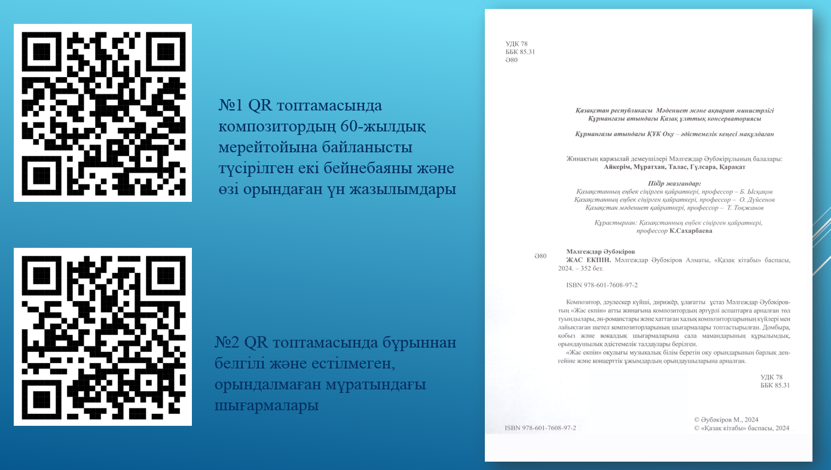
27 ноября 2024 года к 80- летию Казахской национальной консерватории имени Курмангазы в Национальной библиотеке РК прошла презентация изданий профессорско-преподавательского состава КНК имени Курмангазы

Slide 7
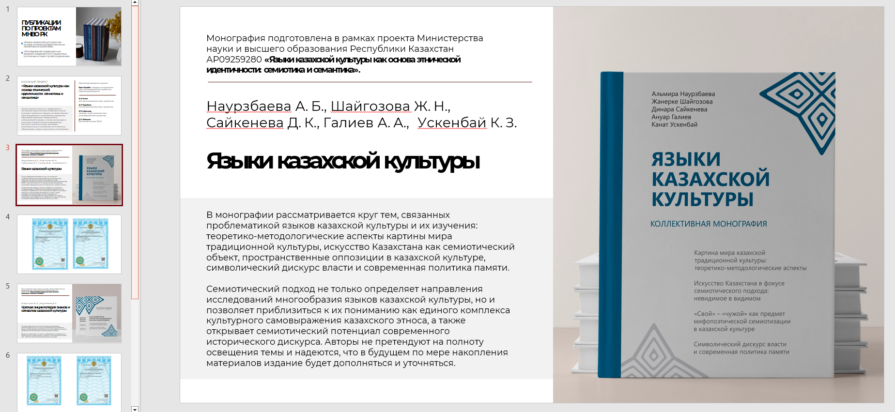
27 ноября 2024 года к 80- летию Казахской национальной консерватории имени Курмангазы в Национальной библиотеке РК прошла презентация изданий профессорско-преподавательского состава КНК имени Курмангазы

Slide 8
27 ноября 2024 года к 80- летию Казахской национальной консерватории имени Курмангазы в Национальной библиотеке РК прошла презентация изданий профессорско-преподавательского состава КНК имени Курмангазы

Slide 9
27 ноября 2024 года к 80- летию Казахской национальной консерватории имени Курмангазы в Национальной библиотеке РК прошла презентация изданий профессорско-преподавательского состава КНК имени Курмангазы

Slide 10
Проблемы с обеспеченностью учебной литературы:
Печатные издания: В библиотеке консерватории имеется коллекция печатных учебников, нотных изданий, методических пособий и научных работ, однако они в основном представлены на русском языке, а также в недостаточном количестве на казахском языке по профилю, трудности с её подготовкой и изданием.
Электронные ресурсы: Библиотека развивает электронный фонд, но его объем и доступность для всех студентов, включая тех, кто обучается на казахском языке, пока недостаточны.
Нехватка учебников и методических пособий на казахском языке:
Отсутствует литература на казахском языке по «Методике преподавания специальных дисциплин» (фортепиано, скрипка, кларнет, виолончель, вокал, хор, духовые, ударные инструменты), «Методике работы с хором», «Методике обучения игре на духовых инструментах», «Арт-менеджмент».

Slide 11
Перспективы решения проблемы:
Развитие государственной поддержки и финансирования:
Ожидается, что государственные программы и инициативы будут направлены на поддержку разработки и издания учебников и пособий на казахском языке, включая специализированные материалы для музыкальных дисциплин. Это может включать как финансовую помощь, так и помощь в разработке цифровых платформ для распространения материалов.
Развитие электронных ресурсов:
Необходимо активно развивать электронные библиотечные ресурсы, включая полноценное обеспечение всех дисциплин образовательных программ электронными учебниками и методическими пособиями на казахском языке. Это может быть достигнуто через создание онлайн-платформ и развитие сотрудничества с крупными издательствами, а также через разработку цифровых версий существующих учебников.
Создание оригинальных учебников и пособий:
Важно стимулировать создание новых учебников на казахском языке, в области музыки и искусства. Это потребует привлечения высококвалифицированных авторов, редакторов и специалистов, а также государственной поддержки и финансирования.
Создание в вузе собственного издательского центра, появление электронных учебников на государственном языке с общедоступностью его использования – все это позволит существенно повысить книгообеспеченность студентов нашего вуза.
Увеличение финансирования библиотек:
Библиотечный фонд должен быть дополнен современными научными изданиями и учебниками, а также быть доступным как в печатном, так и в электронном формате для студентов всех факультетов и направлений.

Slide 12
Таким образом, для достижения 100% обеспеченности всех дисциплин образовательных программ учебной, учебно-методической и научной литературой на всех языках обучения в Казахской национальной консерватории имени Курмангазы требуется комплексная работа, включающая создание новых учебников и пособий на казахском языке, активное развитие электронных ресурсов и улучшение доступа студентов к современным материалам.

Slide 13
Спасибо за внимание!

